Slide 1
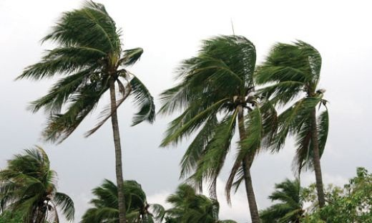
স্বাগতম

Slide 2
পরিচিতি
মোঃ ছানোয়ার হোসেন সহকারি শিক্ষক (গনিত) মুসলিম বালিকা উচ্চ বিদ্যালয় ও কলেজ, ময়মনসিংহ।
mdsanwar1967@gmail.com
শ্রেণিঃ দশম বিষয়ঃ গণিত অধ্যায়ঃ দশম (ত্রিকোণমিতি, ঊচ্চতা/দূরত্ব নির্ণয়)

Slide 4
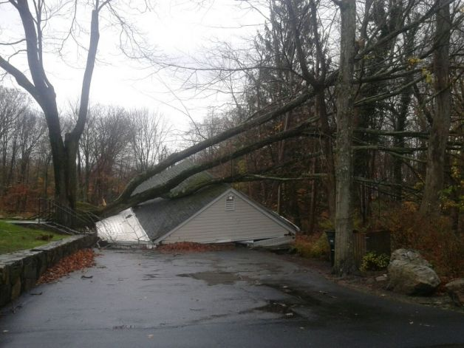

Slide 5
পাঠ শিরোনাম
গাণিতিক সমস্যাঃ
একটি 48 মিটার লম্বা খুঁটি ভেঙ্গে গিয়ে সম্পূর্ণ বিচ্ছিন্ন না হয়ে ভূমির সাথে 30⁰ কোণ উৎপন্ন করে। খুঁটিটি কত উঁচুতে ভেঙ্গেছিল?

Slide 6
শিখনফল
ত্রিকোণমিতির সূত্র ব্যবহার করে
উচ্চতা/দূরত্ব নির্ণয় করতে পারবে

Slide 7
পাঠ উপস্থাপন
A
লম্ব
sinθ =
অতিভুজ
B
θ
C

Slide 8
A
মনে করি, খুটিটি x মিটার উচ্চতায় D বিন্দুতে ভেঙ্গে সম্পূর্ণ বিচ্ছিন্ন না হয়ে ভূমির সাথে C বিন্দুতে মিলিত হয়েছে এবং ∠BCD = উৎপন্ন করেছে।
খুটির দৈর্ঘ্য, AB=48 মিটার
তাহলে BD=x মিটার ।
CD=AD=(48−x) মিটার।
D
C
B

Slide 9
এখন, BCD সমকোণী ত্রিভুজ থেকে পাই,
A
D
C
B

Slide 10
A
D
B
C
অতএব, খুটিটি 16 মিটার উচ্চতায় ভেঙ্গেছিল।

Slide 11
শ্রেণির কাজ (দলীয় কাজ)
গাণিতিক সমস্যাঃ
একটি 64 মিটার লম্বা খুঁটি ভেঙ্গে গিয়ে সম্পূর্ণ বিচ্ছিন্ন না হয়ে ভূমির সাথে 60⁰ কোণ উৎপন্ন করে। খুঁটিটি কত উঁচুতে ভেঙ্গেছিল?

Slide 12
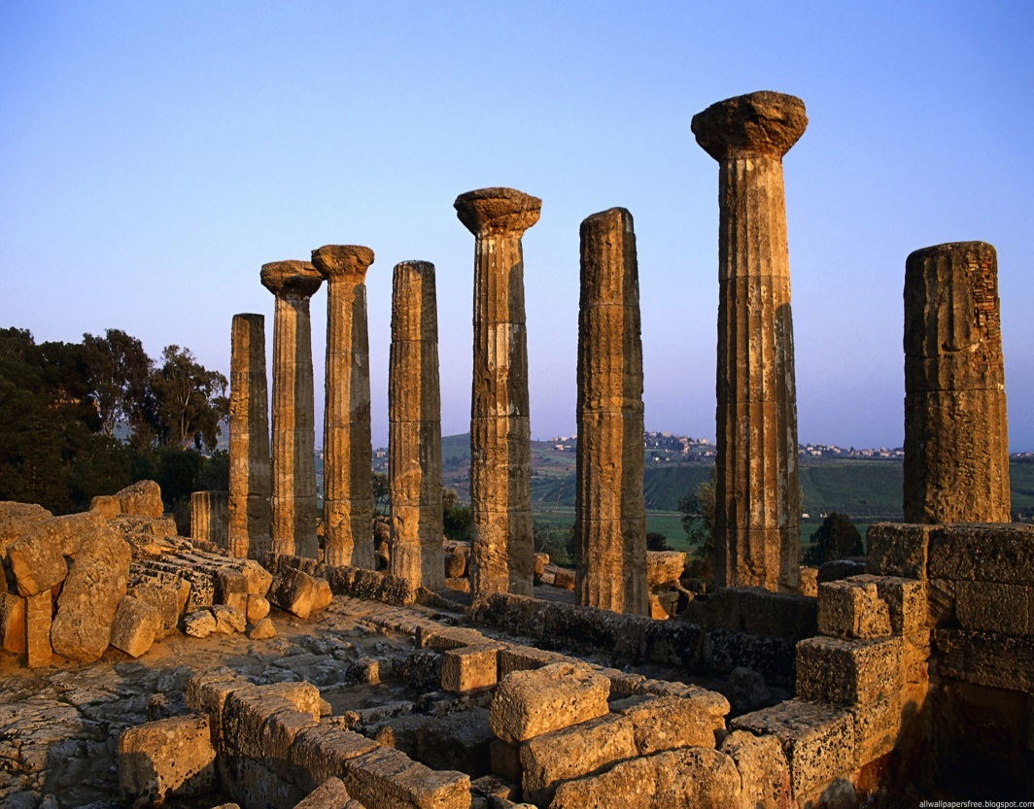
মূল্যায়ন
সূত্র ব্যবহার করে আমরা কি কি
জিনিসের পরিমাপ করতে পারি?
tan30⁰ সমান কত?
sin30⁰ সমান কত?

Slide 13
ত্রিকোনমিতির সূত্র ব্যবহার করে আমরা
কোন বস্তুর দূরত্ব এবং উচ্চতা নির্ণয় করতে পারি।

Slide 14
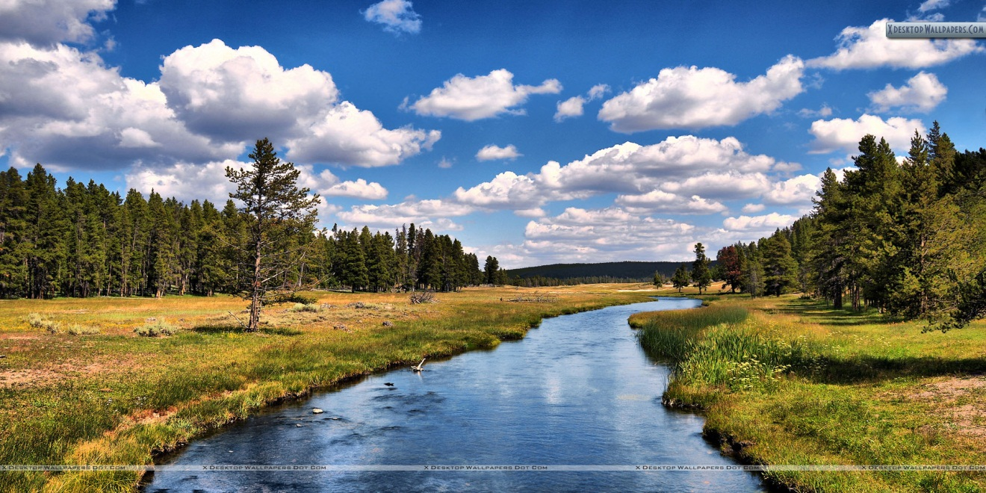
বাড়ির কাজ
একটি নদীর তীরে কোন এক স্থানে দাঁড়িয়ে দেখল যে, ঠিক সোজাসুজি অপর তীরে অবস্থিত একটি টাওয়ারের উন্নতি কোণ 60⁰। ঐ স্থান থেকে 32মিটার পিছিয়ে গেলে উন্নতি কোণ 30⁰ হয়।
নদীর বিস্তার নিণয় কর।

Slide 15
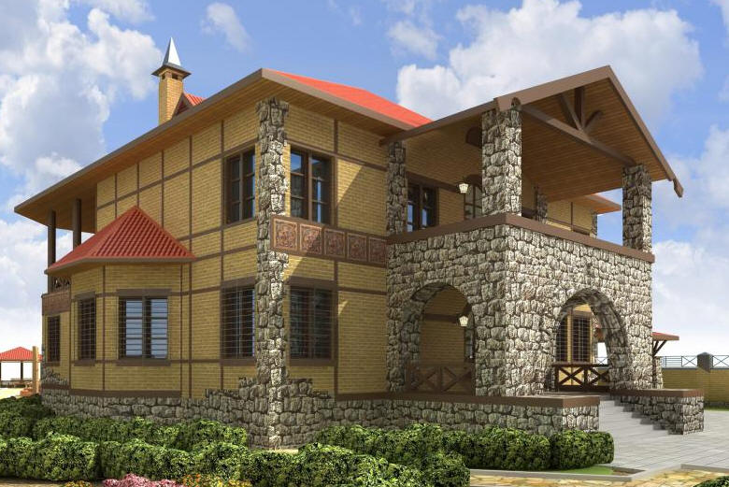
ধন্যবাদ

